Slide 1
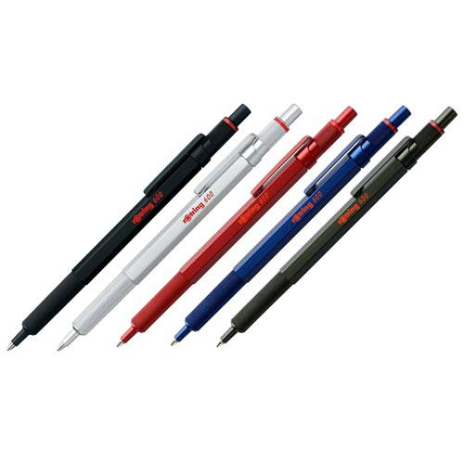
【提案書】
rOtring 600 ボールペン M
フルメタルボディで適度な重要があり、六角形ボディも相まって握ったときに安定感がるため疲れにくいボールペンです。見た目も重厚でオシャレなアイテムです。
特徴
納期
納期スペース
仕様
サイズ : 長さ140mm/軸径8mmΦ
重量 : 23g
機能 : ノックタイプ
付属品 : ブラックM(S0195390)
包装 : ROT ギフトBOX 2本用
お見積
お見積りスペース

